Slide 1

TỰ NHIÊN VÀ XÃ HỘI

Slide 2
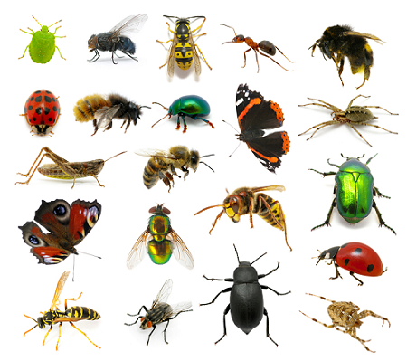
Tự nhiên và xã hội
Bài 50: CÔN TRÙNG

Slide 3
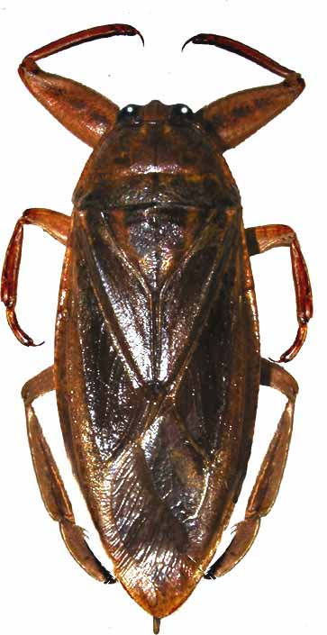
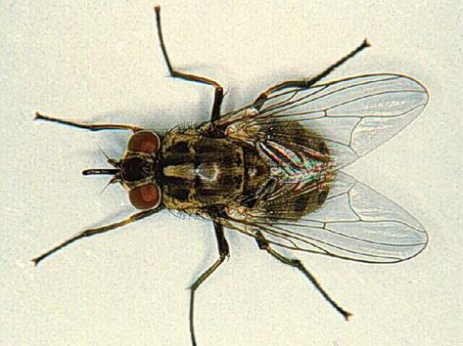
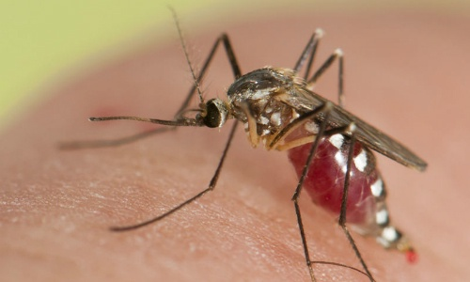
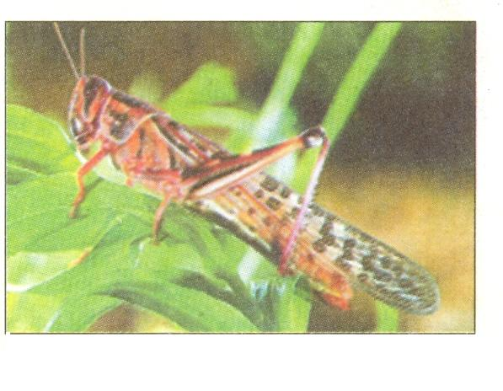
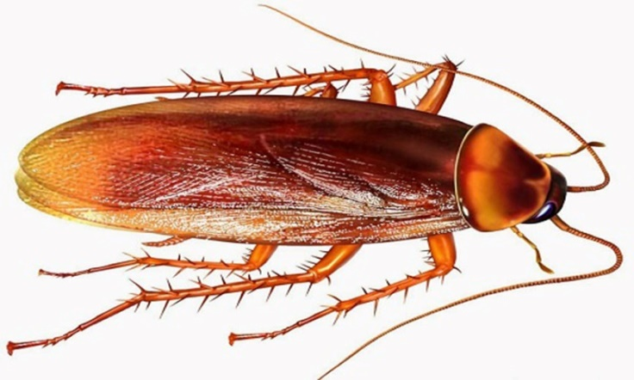
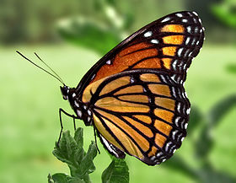
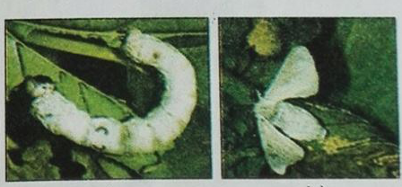
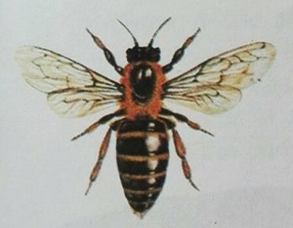
Hãy chỉ ra các bộ phận của các con côn trùng?
Cà Cuống
Ruồi
Muỗi
Hoạt động 1: Tìm hiểu đặc điểm chung của côn trùng.
Bướm
Châu chấu
Gián
Ong mật
Tằm

Slide 4
Bụng
Ngực
Đầu
1. Ruồi
Cánh
Chân

Slide 5
Ngực
Cánh
Đầu
2.Muỗi
Bụng
Chân

Slide 6
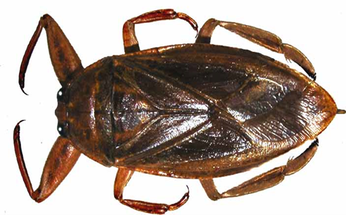

Đầu
Ngực
Bụng
Cánh
Chân
3. Cà Cuống
4. Gián

Slide 7
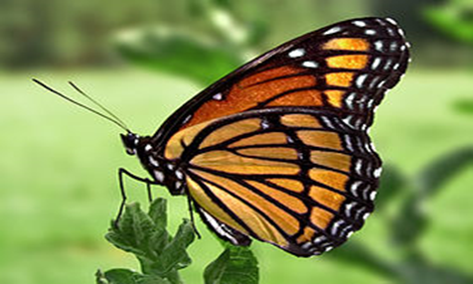

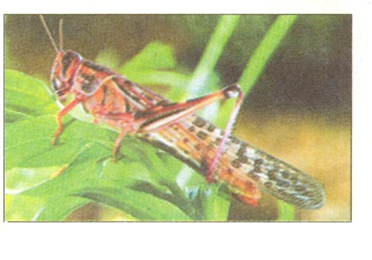
Đầu
Ngực
Bụng
Cánh
Chân
6. Châu chấu
5.Bướm

Slide 8
Đầu
Một số đặc điểm chung của côn trùng:
Ngực
Đầu.
Ngực.
Bụng.
Chân.
Cánh (nếu có).
Bụng
Cánh
Chân
Ong mật
Tằm

Slide 9

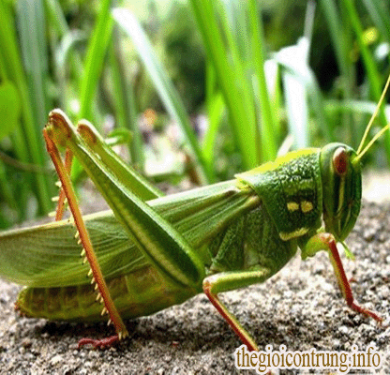
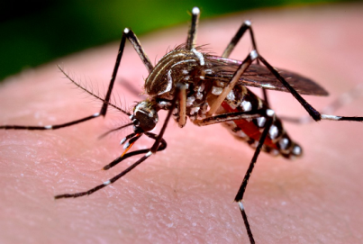
Trên đầu côn trùng thường có gì?
Râu
Mắt
Vòi (Miệng)
Châu chấu
Muỗi

Slide 10
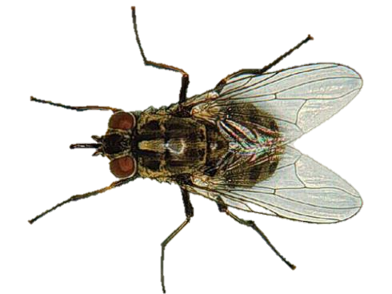
Côn trùng có mấy chân? Chân có gì đặc biệt?
Côn trùng có 6 chân. Chân phân thành các đốt

Slide 11

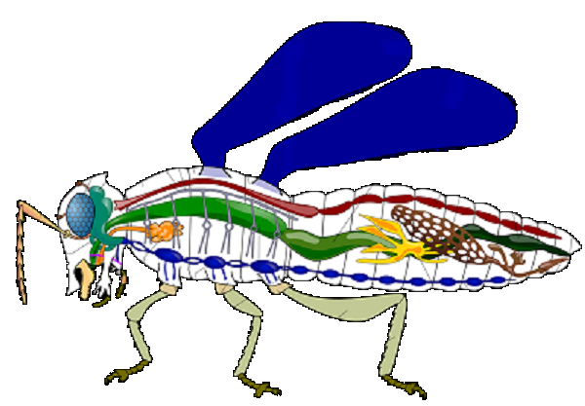
Cơ thể côn trùng có xương sống không?
Côn trùng không có xương sống

Slide 12
Kết luận:
Côn trùng (sâu bọ) là những động vật không xương sống. Chúng có 6 chân và chân phân thành các đốt. Phần lớn các loài côn trùng đều có cánh.

Slide 13
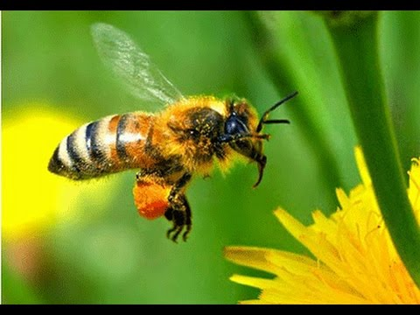
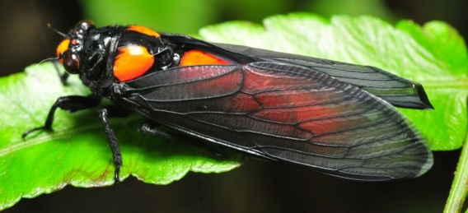
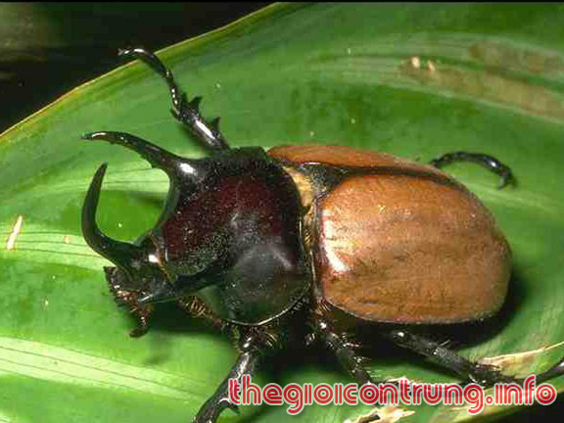
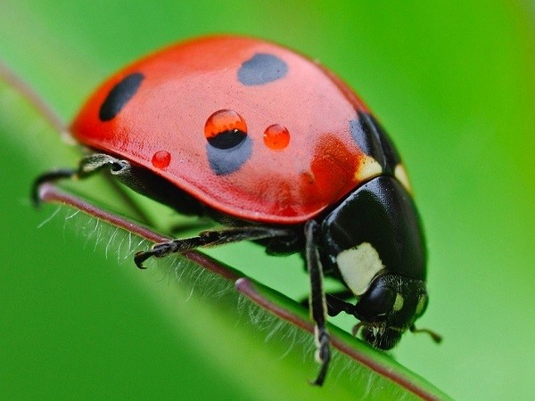
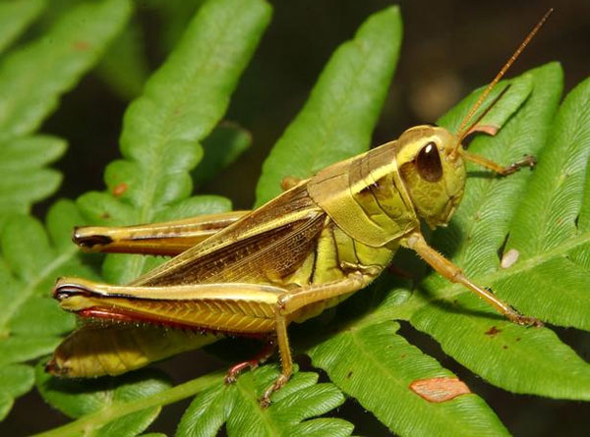
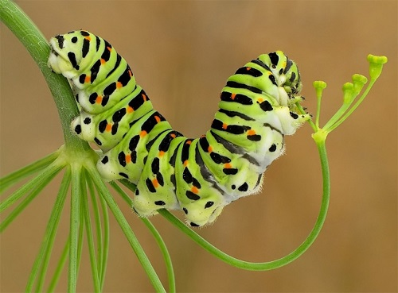
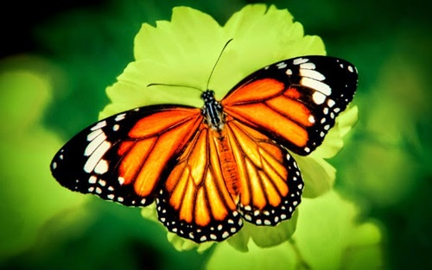
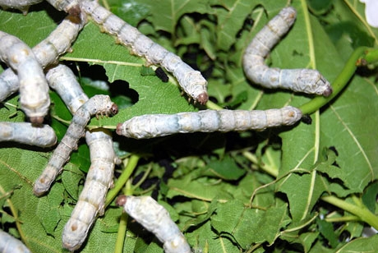
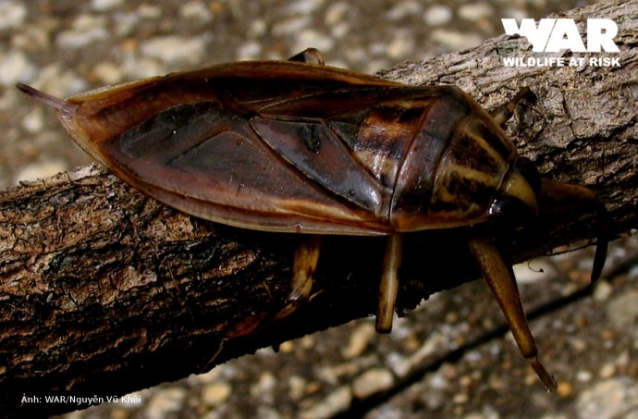
Hãy nêu màu sắc của các con côn trùng?

Slide 14

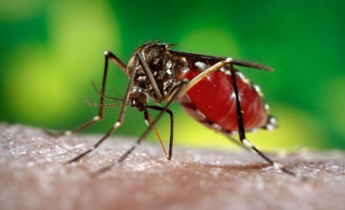
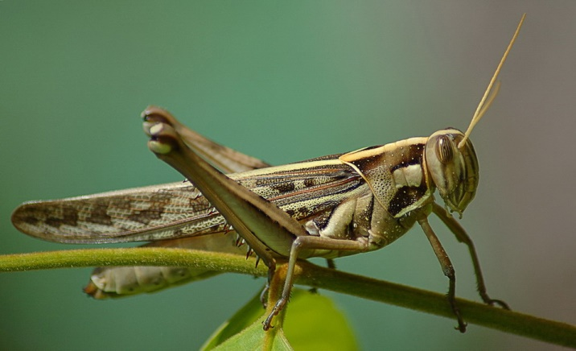
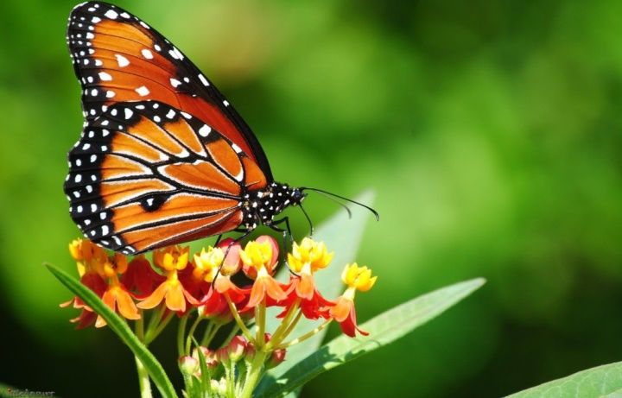
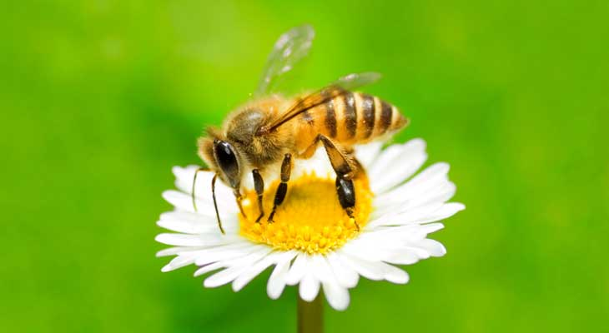
Chân, cánh của các con côn trùng có gì khác nhau?
Kết luận:
Côn trùng có nhiều loài khác nhau, mỗi loài có đặc điểm hình dáng, màu sắc, kích thước khác nhau. Ngay trong cùng một loài các giống khác nhau thì đặc điểm bên ngoài cũng khác nhau.

Slide 15

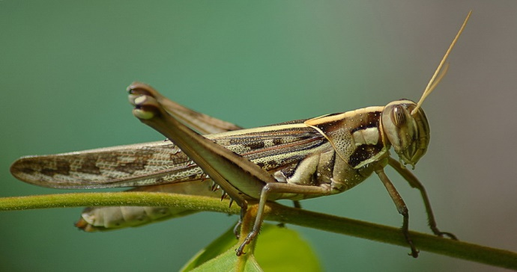

Cà cuống
Muỗi
Gián
Châu chấu
Hoạt động 2: Ích lợi và tác hại của côn trùng.
Ruồi
Ong mật
Bướm
Con tằm
Sâu bọ

Slide 16
Côn trùng có lợi
Côn trùng có hại
- Con tằm
- Con gián
- Con ong mật
- Con sâu bọ
- Con bướm
- Con châu chấu
- Con cà cuống
- Con ruồi
- Con muỗi

Slide 17
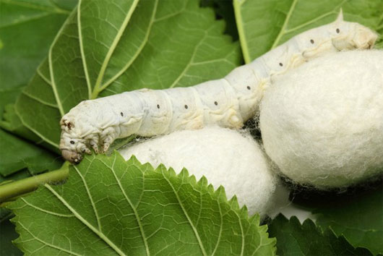
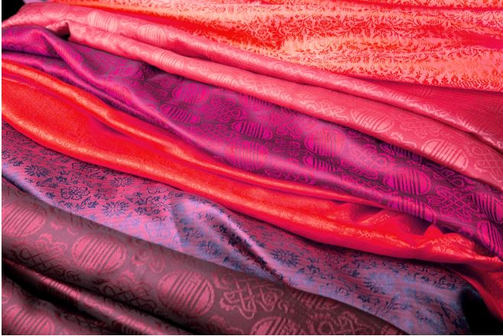
Con tằm nhả tơ để dệt lụa tơ tằm

Slide 18
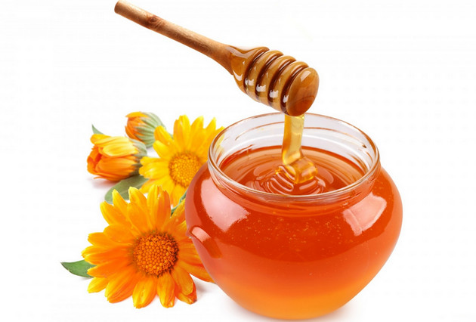
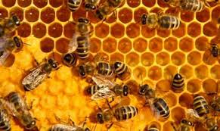
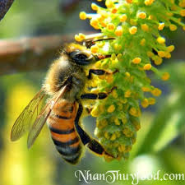
Cho mật ong, sữa ong chúa, sáp ong.
Thụ phấn làm tăng sản lượng cây trồng, cân bằng hệ sinh thái làm hạ thấp được quần thể côn trồng gây hại.

Slide 19
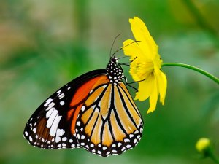
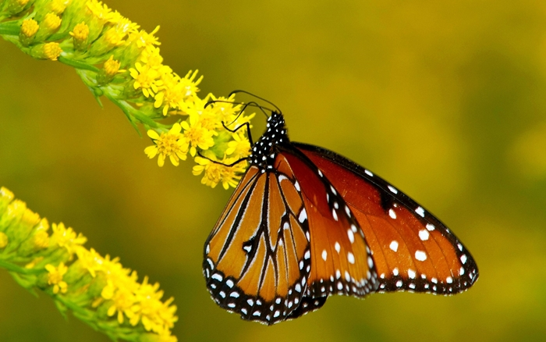
Con bướm giúp thực vật có hoa thụ phấn

Slide 20
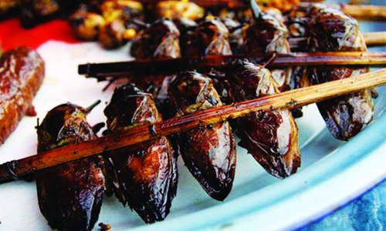
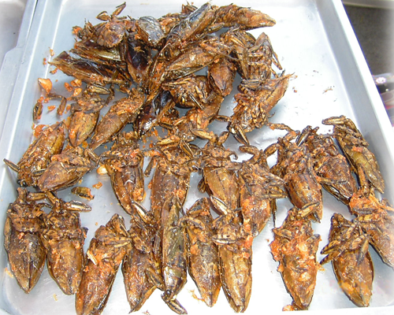
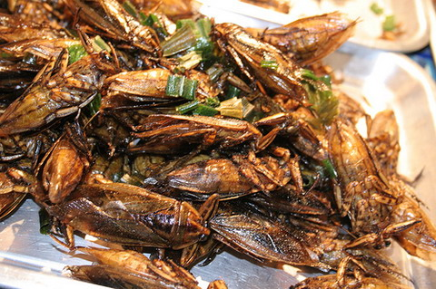
Cà cuống được chế biến làm thức ăn cho con người

Slide 21
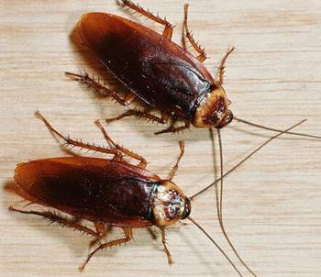
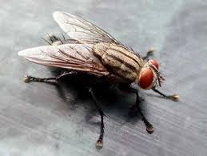
Con gián làm nhiễm khuẩn thức ăn, gậm nhấm làm hư hỏng đồ đạc, lan truyền, phát tán một số mầm bệnh
Con ruồi mang theo các vi khuẩn từ những nơi kém vệ sinh tới nguồn thức ăn của con người thông qua đặc điểm sống của chúng.
Con muỗi là trung gian truyền nhiễm, lây lan các dịch bệnh nguy hiểm cho con người như sốt xuất huyết, sốt rét,...

Slide 22
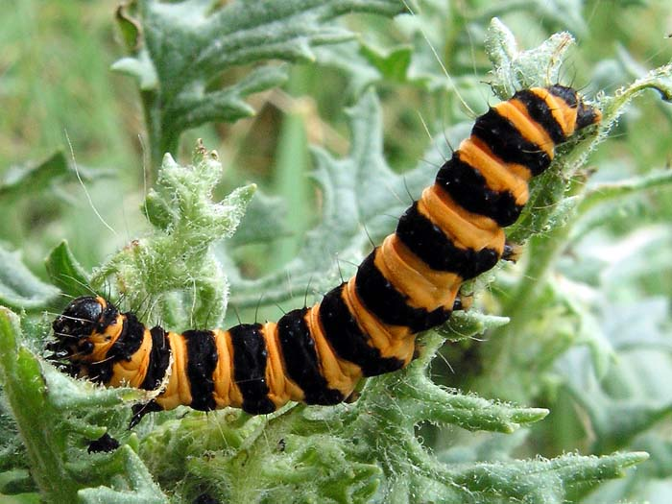
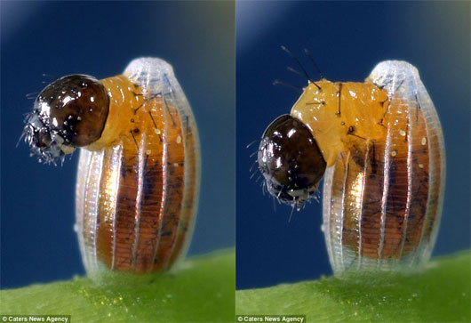
Châu chấu ăn hại lá cây phá hoại mùa màng.
Con sâu bọ không chỉ gây hại cho cây trồng, mùa màng mà con gây hại đến sức khỏe con người.
Bướm đẻ ấu trùng gây hại cho nông nghiệp và chúng còn phá hủy quần áo, vải sợi, lông thú, da và thảm.

Slide 23
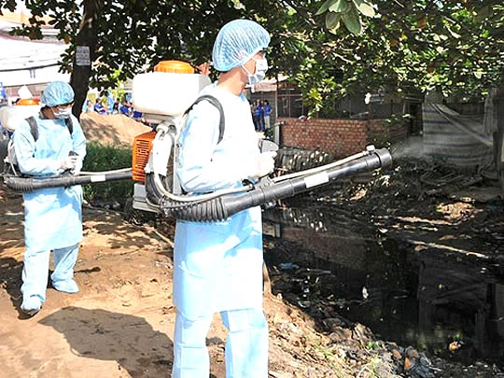
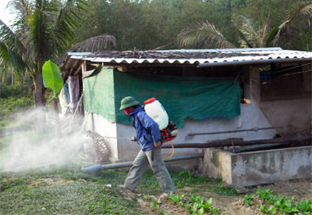
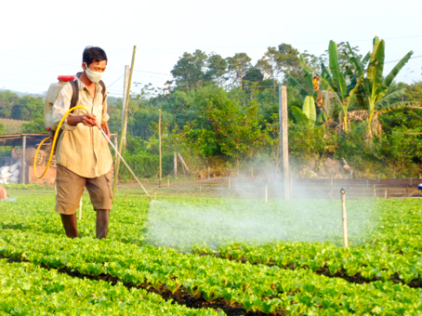
Phun thuốc diệt côn trùng

Slide 24
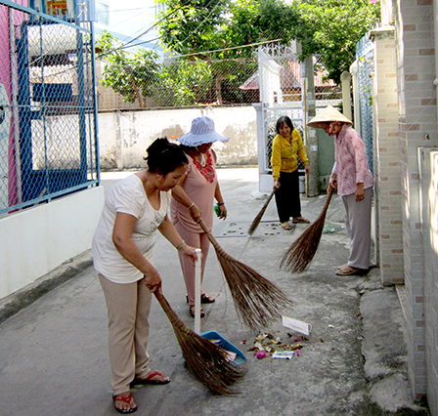
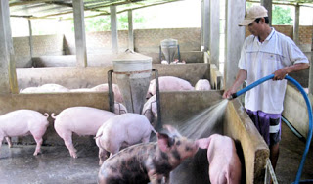

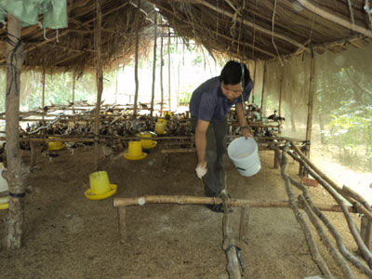
Làm vệ sinh nhà cửa, chuồng trại gia súc, gia cầm

Slide 25



Dùng bình xịt
Ngủ mùng để chống muỗi
Thức ăn được đậy kín

Slide 26
Kết luận:
Côn trùng (ong, tằm) có lợi cho người và cây cối; Một số côn trùng có hại (bướm đẻ trứng sâu, châu chấu, ruồi, muỗi, gián, chấy, …). Một số loài côn trùng không ảnh hưởng gì đến cuộc sống con người.

Slide 27

CỦNG CỐ, DẶN DÒ
Về xem lại bài.
Sưu tầm thêm vài con côn trùng
Xem trước bài tôm, cua.

